Slide 1
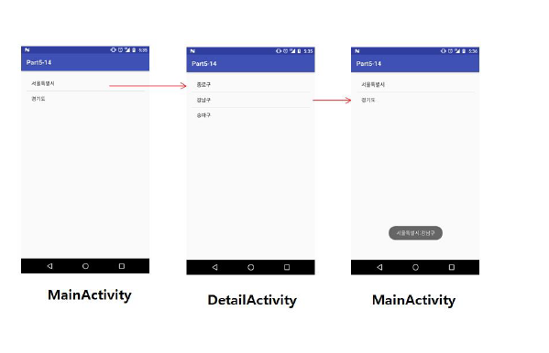
<연습문제11> Intent로 화면 간 전환
첫번째 Activity에서 항목을 선택했을 때 두번째 Activity에서 선택한 항목의 서브 항목을 출력시키고 서브 항목을 선택 시 자동으로 화면을 첫번째 화면으로 되돌리는 테스트

